Slide 1

高等代数
课件配合由清华大学出版社出版、陈小松主编、李俊平、刘金旺、刘庆平和王国富参编的
《高等代数》教材使用.
2015秋季教材征订号为00451588826.
目前可在京东或淘宝网上购买.

Slide 2
第五章 二次型 Quadratic Forms
5.1 二次型的矩阵表示
5.2 标准形
5.3 复数域和实数域上的二次型
5.4 正定二次型
4.5*应用和利用Maple计算举例

Slide 3
5.1 二次型的矩阵表示
I 问题的引入
II 二次型及矩阵表示
III 非退化线性替换
IV 矩阵的合同

Slide 4
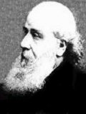
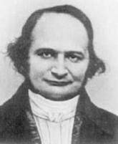
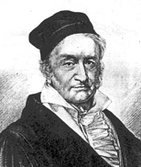
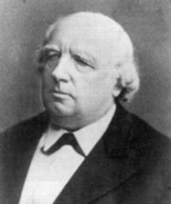
I 问题的引入:
二次型的系统研究是从18世纪开始的，它起源于几何学中二次曲线方程和二次曲面方程化为标准形的问题. 英国数学家西尔维斯特发现了二次型的惯性定律，后被德国数学家雅可比重新发现和证明。德国数学家高斯引进了二次型的正定、负定、半正定和半负定的概念，19世纪中，德国数学家魏尔斯特拉斯给出了较完整的二次型理论.
西尔维斯特
雅可比
高斯
魏尔斯特拉斯

Slide 5

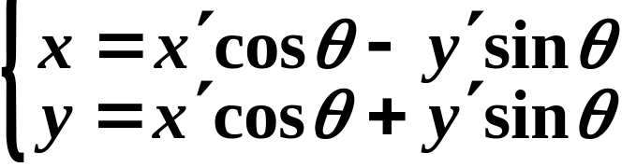

解析几何中
中心与坐标原点重合的有心二次曲线
选择适当角度θ,逆时针旋转坐标轴
(标准方程)

Slide 6

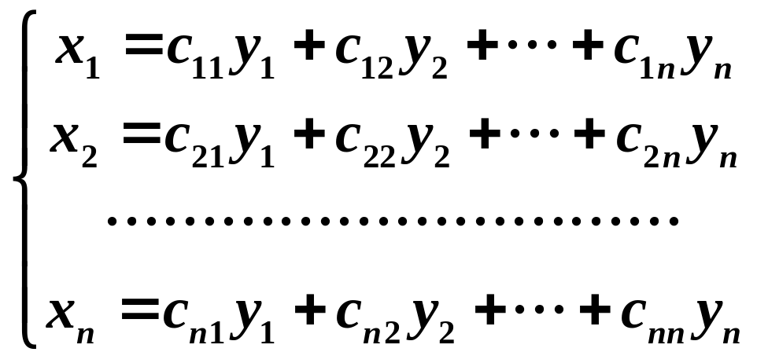
代数观点下
二次齐次多项式
作适当的非退化线性替换
只含平方项的多项式
(标准形)

Slide 7
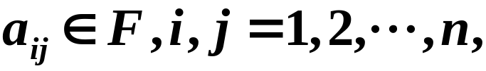

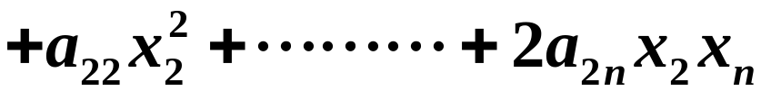
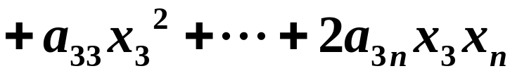

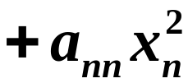
II n元二次型及矩阵表示
定义5.1 设F为数域，
n个文字 的二次齐次多项式
(1)
称为数域F上的一个n元二次型．

Slide 8
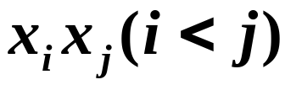
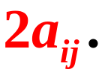
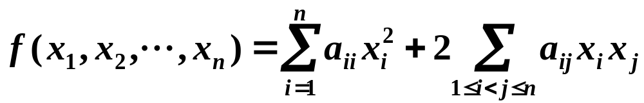
注意
1) 为了计算和讨论的方便,式(1)中 的系数
写成
2) 式(1) 也可写成

Slide 9
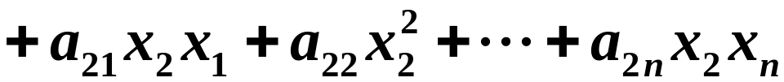
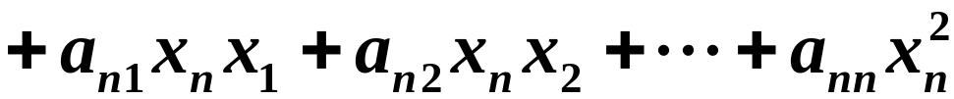
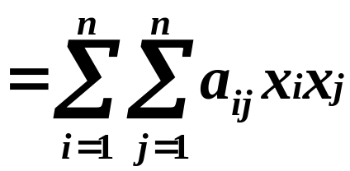
二次型的矩阵表示
1) 约定(1)中a_{ij}=a_{ji}，i<j ，由 x_{i}x_{j}＝x_{j}x_{i，}有
(2)

Slide 10
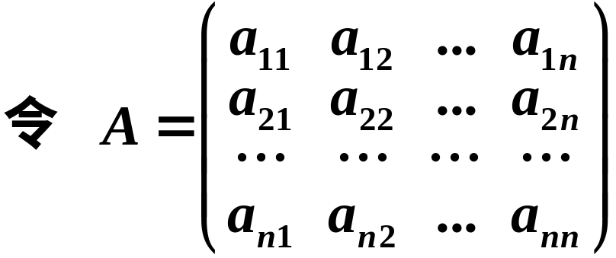



则矩阵A称为二次型 的矩阵.
矩阵A的秩称为二次型 的秩,
即秩 f ＝秩(A).

Slide 11
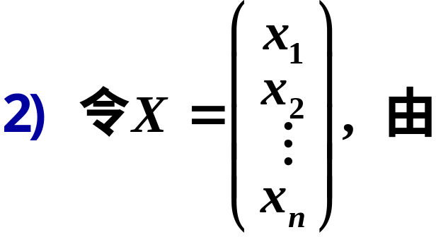
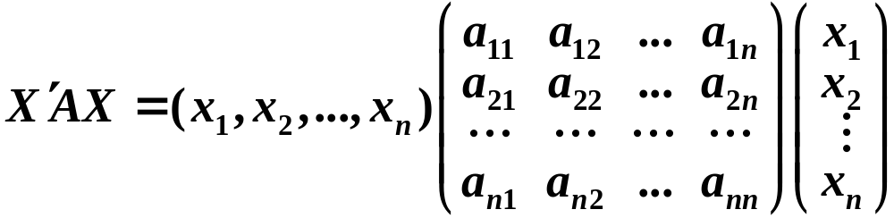
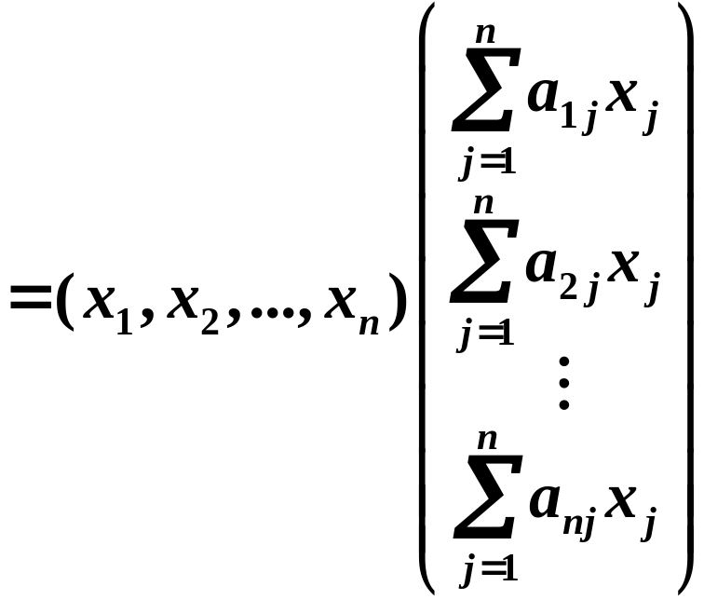

Slide 12
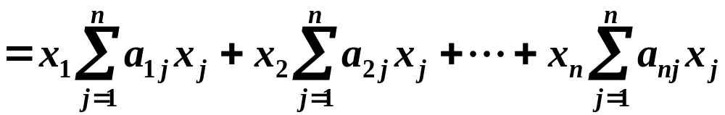
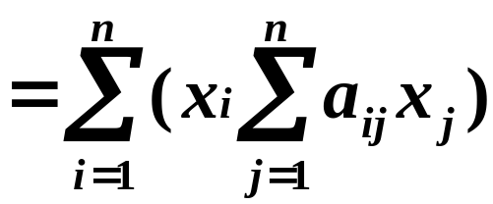

于是有

Slide 13






注意:
1) 二次型的矩阵总是对称矩阵,即
2) 二次型与它的矩阵相互唯一确定，即
若 且 ，则
（这表明在选定文字 下，二次型
完全由对称矩阵A决定.)
因此，研究二次型和研究对称矩阵可以相互转化.

Slide 14
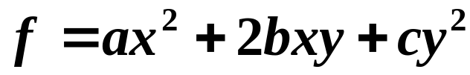
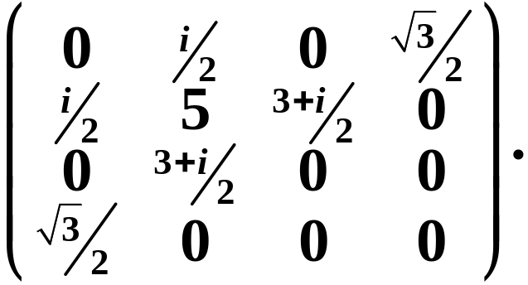
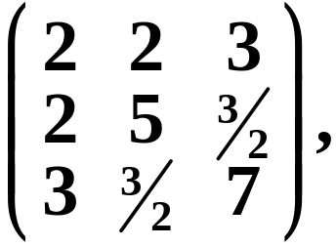
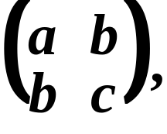
例1 1) 实数域R上的2元二次型
2)
实数域R上的3元二次型
3) 复数域C上的4元二次型
它们的矩阵分别是：

Slide 15

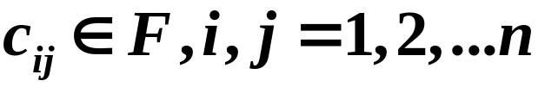
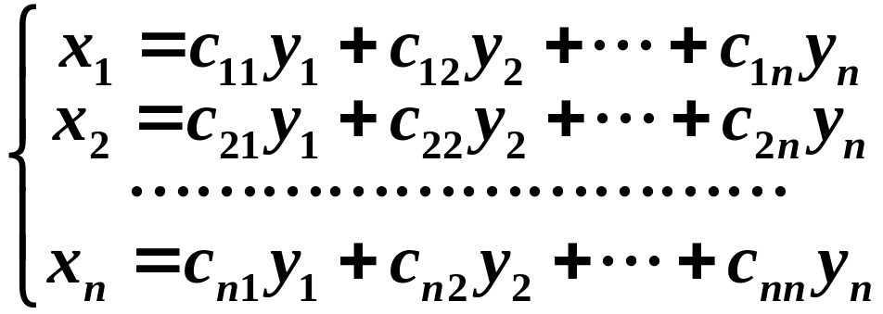

III 非退化线性替换
定义5.2
是两组文字,
，关系式
(3)
称为由 的一个线性替换;
若系数行列式|c_{ij}|≠0,则称(3)为非退化线性替换.

Slide 16






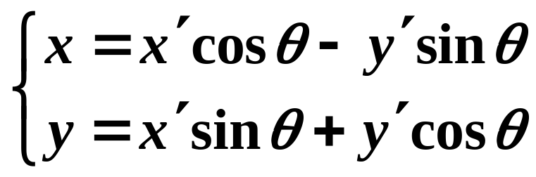
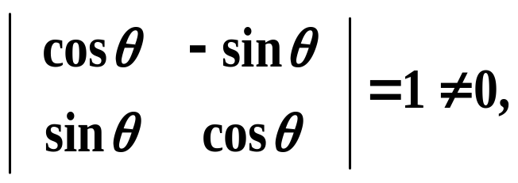
例2 解析几何中的坐标轴按逆时针方向旋转角度
.
0
即变换
因为系数行列式
所以它是非退化的.

Slide 17
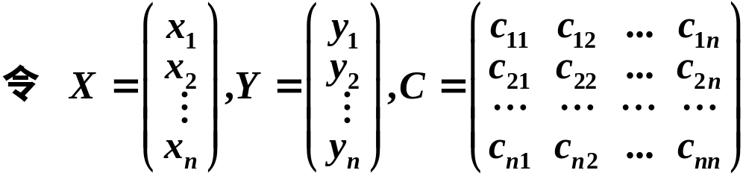
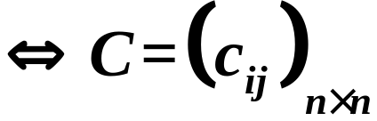
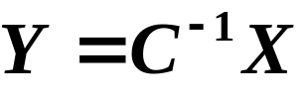
线性替换的矩阵表示
则(3)可表示为X=CY (4)
若|C| ≠0，则(4)为非退化线性替换.
注
1) (3)或(4)为非退化的
为可逆矩阵 .
2) 若X＝CY为非退化线性替换，则有非退化线性替换 .

Slide 18








二次型经过非退化线性替换仍为二次型
事实上，
————
————
————
————
即，B为对称矩阵.
是一个 二次型.

Slide 19
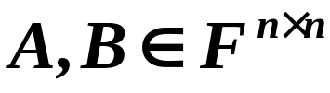
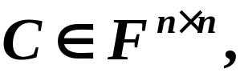



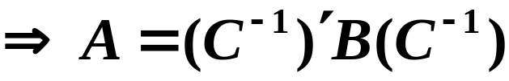



IV 矩阵的合同
定义5.3 设 ，若存在可逆矩阵
使 ，则称A与B合同.
合同具有
反身性:
对称性：
传递性:
即C₁C₂可逆.

Slide 20





合同矩阵具有相同的秩.
C可逆
与对称矩阵合同的矩阵是对称矩阵.
经过非退化线性替换，新二次型矩阵与原二次型的
矩阵是合同的.
由此有:
二次型X´AX可经非退化线性替换化为二次型Y´BY
A与B合同.

Slide 21
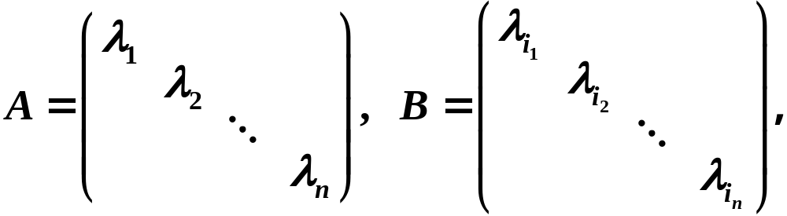

例2 证明：矩阵A与B合同，其中
一个排列.
证明 作二次型

Slide 22
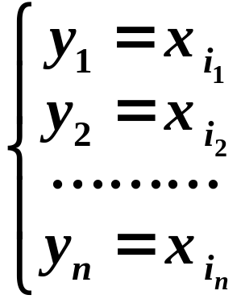



对 作非退化线性替换
则二次型化为（注意 的系数为 ）
故矩阵A与B合同.

Slide 23

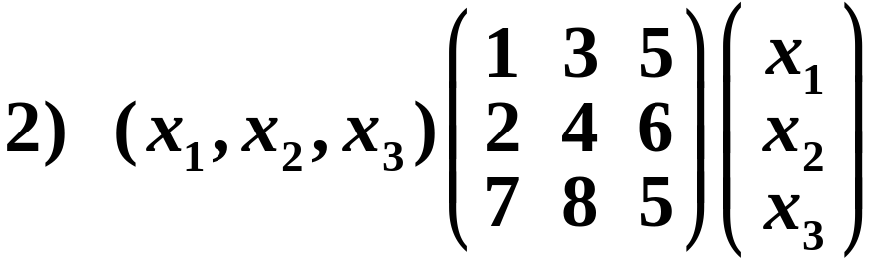
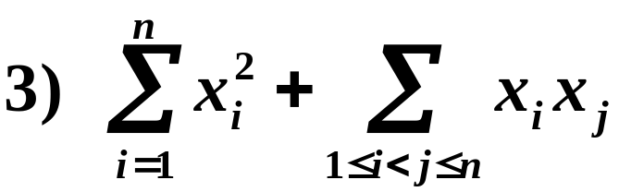
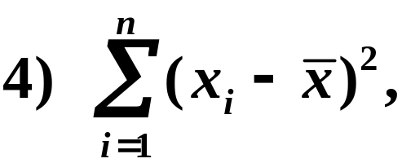
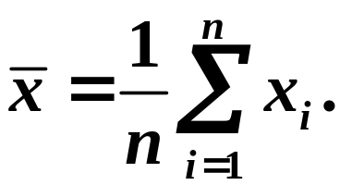
练习 写出下列二次型的矩阵
其中

Slide 24
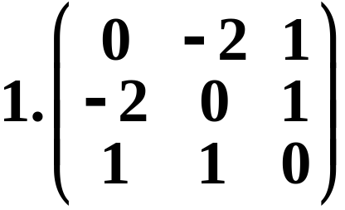
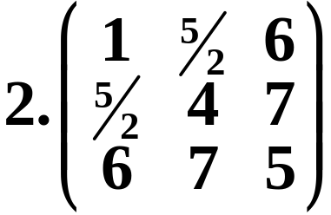
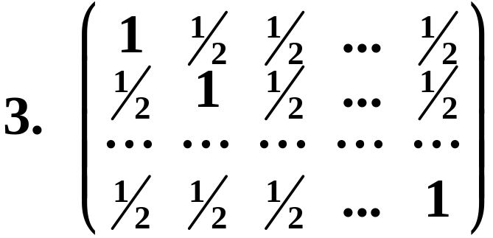
答案

Slide 25
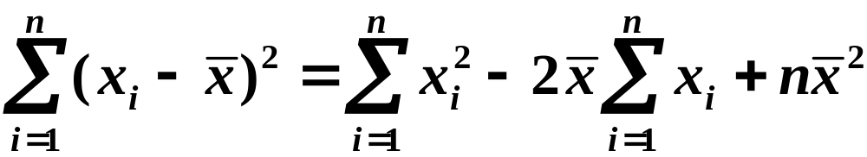
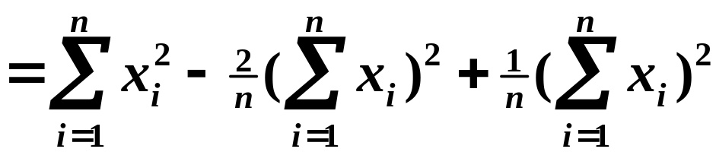
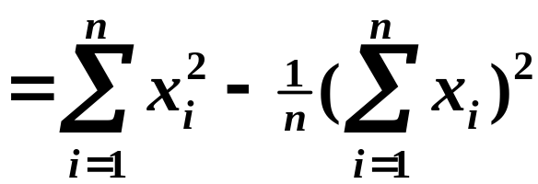
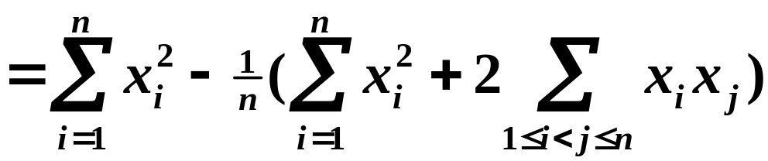
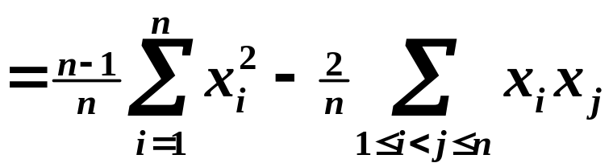

4. 解：
-
-
所求矩阵为

Slide 26






4. 另解 令
用矩阵表示，就是
由对称矩阵和二次型
相互确定，
问题：该题的过程中没有证明C是可逆矩阵.
这个C可不可逆?

Slide 27




小结
基本概念
n元二次型：
非退化线性替换：
，或X=CY， |C| ≠0.
矩阵的合同：

Slide 28
基本结论
1) 二次型经过非退化线性替换仍为二次型.
2) 二次型X´AX可经非退化线性替换化为二型Y´BY
3) 矩阵的合同关系具有反身性、对称性、传递性.

